Slide 1

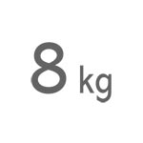

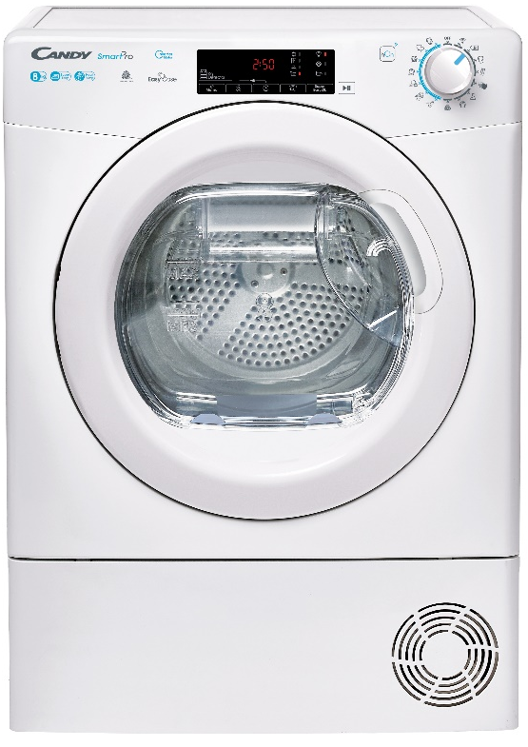

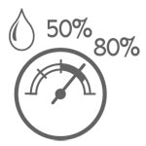

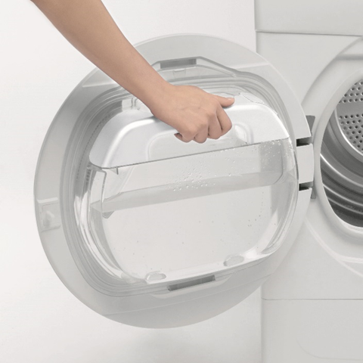

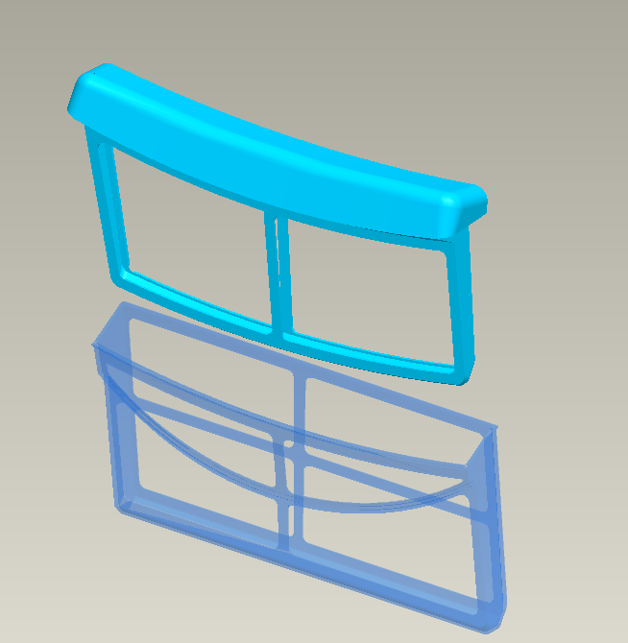


CSOE H8A3TE-S
Kondenzační sušička s tepelným čerpadlem Smart Pro
Wifi + Bluetooth, tepelné čerpadlo s invertorovým motorem, A+++, 7 rychlých cyklů, Woolmark Apparel Care
Hlavní vlastnosti
Kapacita bavlna (kg) 8
Energetická třída A+++
Spotř. en. Program bavlna plná náplň (kWh) 1,4
Spotř. en. Program bavlna částečná náplň (kWh) 0,8
Roční spotř. energie (kWh/rok) 177
Doba sušení Program bavlna Do skříně plná náplň (min) 180
Hlučnost sušení (dB(A)) 69
Technologie
Wifi + Bluetooth připojení - možnost ovládat sušičku přes aplikaci hOn se širokou škálou dodatečných informací a funkcí:
Stahování nových funkcí a cyklů; Funkce pro odložený začátek a konec
Kontrolní cyklus; Vedení statistik praní a čerpání energie
Tipy a triky; Průvodce chybovými hláškami a uživatelský návod
Systém tepelného čerpadla se zdokonalenou konstrukcí a prouděním vzduchu (o 10% kratší doba sušení)
Senzorové sušení - 4 úrovně: Extra suché, Do skříně, Na ramínko, K žehlení
Časované sušení: 60 – 220 min, Ochlazování na konci cyklu
Programy
14 programů základních (z toho 7 krátkých cyklů do 90 min ) + Wifi programy
Eco Bavlna, Bílé, Džíny, Tmavé a Barevné, Syntetika, Košile, Vlna - Woolmark Apparel Care certifikace, Denní Perfect 59 min, Denní 45 min, Úsporný 30 min, Osvěžení, Relax – uvolnění vláken a pomačkání za 12 min, Sport Plus, Malá náplň, Wifi
Funkce
Memo – uložení oblíbeného programu do paměti, Časované sušení, Senzorové sušení, Odložený start až 24 hod, Super Easy Iron - Ochrana proti pomačkání pro snadné žehlení, Zablokování tlačítek, Ukazatel zanesení fitlru, Ukazatel naplnění nádoby na vodu
Konstrukce
Invertorový motor – tichý a úsporný chod
Velký digitální dotykový displej
Easy Case - Nádoba na vodu umístěná ve dvířkách
Buben Infinity se zvukovou izolací, ztišení o 10 dB(A) ve špičkách hluku
Objem nádoby na vodu 5 l; Umístění pantů vlevo;
Možnost připojení na odpad (hadička není součástí dodávky, možné dokoupit jako náhradní díl zvlášť) Galvanizovaný buben s obousměrným otáčením
Objem bubnu 125 l; Polohovatelné nožičky; Prosklená dvířka
Rozkládací dvojitý filtr na textilní prach v bubnu – snadné čištění
Zesílená konstrukce kabinetu sušičky (3 díly pro snadnou demontáž)
Bezpečnost
Bezpečnostní zámek dveří
Ovládání
přes aplikaci
hOn díky připojení
k Wifi
Tepelné čerpadlo - energetická úspora
Senzorové sušení dle zbytkové vlhkosti
Invertorový motor – tichý chod
Easy Case nádoba na vodu ve dvířkách
Logistická data
Kód 31102177
EAN 8059019023403
Barva Bílá
Rozměry výrobku v x š x h (mm) 850 x 596 x 585
Čistá váha výrobku (kg) 43,2
Rozměry balení v x š x h (mm) 900 x 660 x 620
Hmotnost s obalem (kg) 45
Certifikace Woolmark
pro šetrné sušení vlny
Dvojitý filtr na textilní prach

